Slide 1
中国企业案例式视频实战特训班
招聘实务

Slide 2
招聘管理趋势
老问题尚在,新问题又来!

Slide 3
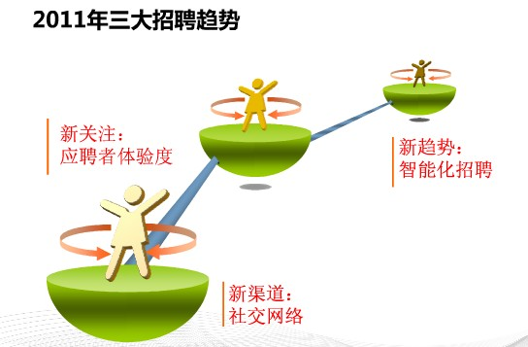
你了解吗？

Slide 4
招聘流程及测评技术
1、招聘流程
2、渠道选择
3、简历筛选
4、测评技术

Slide 5
招聘的程序
人力资源计划
职务说明书
招聘计划
时间
岗位
人数
任职资格
招 募
了解市场
发布信息
接受申请
评 价
程序
技能
效率
录 用
作出决策
发出通知
选 拔
初步筛选
笔试
面试
其他测试

Slide 6
招聘流程
职位分析或职位描述
确认空缺职位
个人要求/规范
刊登广告/从不同渠道寻找求职者
收集及挑选求职信
面试技巧，环境、气氛、态度要求
人事部门/业务部门选拔
录用准备/审批及通知
入职介绍
Notes:
写在白纸上，随时都可以翻阅！

Slide 7
招聘渠道的选择和招聘信息的发布
招聘渠道确定了不同类别、层次应聘者的来源；也决定了我们对应聘者的态度
  猎头公司 —— 高级
  朋友介绍 —— 可靠
  网上招聘 —— 素质
  媒体广告 —— 一般
  人才交流会 —— ？

Slide 8
选择合适的招聘渠道
●招聘工作的成败在很大程度上取决于有多少合格的应聘者来应聘,应聘的人越多,企业选择到合适人员的可能性就越大,因此招聘渠道的合理选择非常重要。

Slide 9
筛选简历
履历的拉丁文的意思是“人生”之意。
简历
Notes:
提供一份个人简历讨论

Slide 10
在浏览简历时，你会发现一些不太明确的地方，记录下来，在面试计划中写出这些疑点。一般来讲，面试的询问就从这些疑点开始：
→工作空档
→为什么频繁变换工作
→最近有没有学新的技能，不局限于他的学历是学士或硕士博士。
→追问他离职的意愿是什么，尽量追问出真实的说法，来判断公司能不能满足他。

Slide 11
如何审查申请表?
他（或她）目前的成就说明什么？
记录中有无明显或未说明的差别？
背景材料中有哪些可供评估——专业、学历、经验？
有哪些线索说明他（或她）能胜任此工作？
工作经历的记录有无进步趋势？
有无才智、精力或进取精神？
在哪些方面有兴趣——智力？实际操作？体能？社交？
如何评估在学校、大学以及工作上已取得的成就？
他（或她）知道什么或不知道什么？
有无不属实的情况——是否需要检查学历和工作经验？

Slide 12
人员的有效筛选
研究表明,同一岗位上最好的员工比最差员工的劳动效率要高3倍,这意味着在人员进入企业之前,需要有一个良好的辨别、甄选过程,挑选出有相应技能、知识和经验,同时又愿意为企业工作的人。因此,人员筛选是招聘过程中最关键,也是技术性最强的一步。

Slide 13
自 检
第一次就选对人有什么好处呢？
____________________________________________________________________________________________________________________________________________________________________________________________________________________________________

Slide 14
第一次就选对人才的原因？
提高生产力
减少培训成本
经理的时间更好的利用
降低流失率
？
？
与其招一只火鸡
再去教它爬树，
为什么不直接
招一只松鼠呢？

Slide 16
招聘成本
填补一名员工流动后的职位空缺的成本将是新聘员工年薪的1/3。
有形成本：招聘、选拔和培训费用
无形成本：生产率下降、其他员工工作量增加、士气低落及企业的不良名声等
美国劳工部统计

Slide 17
多样的选拔方法
面试
心理测试
模拟工作测Situation
评估中Assessmentcentre
证明人
笔迹学分析学等等
Notes:
提问：你们了解到的招聘渠道有哪些？

Slide 18
面试在人员招聘中的不可替代性
两个70 %：
  70 %的企业员工通过面试进入企业
  70 %的面试者在面试的前15分钟已
  经被面试考官确定是否录用
  70 X 70 = 49%的录用决策依据？

Slide 19
心理测试技术
成就测试：TAT统觉测试
性向测试：区别性向测试
智力测试：西比量表
人格测试：卡特尔测试
能力测试：

Slide 20
测试的可靠性和有效性
可靠性：一次又一次的测试总是得出同样的结论。
  试验─再试验可靠性
  内部评分人可靠性
有效性
  内容有效性：能真正测出想测的内容。
  标准相关有效性：测试分数与标准分数的关系。

Slide 21
面试方法的选择
个人面试
  一对一面试
  主试团面试
小组面试：
  无领导小组讨论
  团队游戏

Slide 22
无领导小组讨论
评价指标 —— 9级评价
1 2 3 4 5 6 7 8 9
（1）自我坚持性 （2）社交能力
（3）工作能力 （4）情感特征
（5）智能水平 （6）对群体的影响力

Slide 23
自我坚持性：自信心、精力、表达能力、成就导向
社交能力：交往性、合作性、应变性、受纳性
工作能力：条理性、责任心、慎重性、工作努力程度
情感特征：冲动性、情绪性、焦虑倾向 、潜在的情感问题
智能水平：明智程度、辩才、兴趣广度、独创性、社会知觉能力
对群体行为的影响力：

Slide 24
测验面试（气压计）
当职位要求应聘者具有某种技能时所采
取的现场测验。如：速记、体能、产品
推销等。
渐进式面试（多轮面试）
组合式面试

Slide 25
小结
招聘流程及测评技术
1、了解招聘流程
2、了解渠道选择
3、掌握简历筛选技巧
4、掌握并运用测评技术

Slide 26
结构化面试的准备工作
1、确定面试官
2、能力素质知识
3、设计测评维度及相关表格
4、评价中心介绍
5、面试问话提纲
6、面试心理学基础知识

Slide 27
结构化面试程序
工作分析
面试结束
界定主要职责
提问
编制面试问题
建立和谐气氛
制定基准答案
面试准备

Slide 28
确定面试考官
请回答：
  面试可以对应聘者完成某项工作的能力提供一致（可靠）的评价？
  面试中主要是考官在讲话？
  面试中，相对于应聘者提供的正面信息，考官倾向于更加看中负面的信息？
  面试中，考官通常在面试的较早阶段已经作出决定？
  面试可以对应聘者完成某项工作的能力提纲准确（有效）的预测？

Slide 29
面试考官的行为规范
  全面了解工作性质和适合于空缺职位的任职要求
  所提问题是为了获得用于根据与工作相关的标准进行评估的信息
  避免提出可能被解释为有歧视倾向的问题为了特别的目的要求应聘者提供相关信息时，应向应聘者说明
  面试的方法和内容应始终适用于某一具体岗位的所有应聘者

Slide 30
  将面试的安排和变动随时、完整的通知应聘者
  将面试的过程、测试程序、招聘时间和任命程序告知应聘者
  将招聘条件知应聘者
  与招聘工作有关的所有人员都要全面了解招聘程序和招聘政策

Slide 31
合格的面试考官
  良好的个人品质和修养
  具备相关的专业知识
  丰富的社会工作经验
  良好的自我评价和认识能力
  善于把握人际关系
  熟练运用各种面试技巧
  能有效面对各类应聘者
  能公正、客观的评价应聘者
  掌握相关的人员测评技术
  了解组织状况和职位空缺的要求

Slide 32
带着问题看视频
●对企业名誉的影响
1招聘的意义与面试官的基本素质要求05：33.exe

Slide 33
讨论练习
3
讨论
你认为面试官做得如何？你会为她打几分？
你认为这家公司的招聘哪个环节出了问题？
面试官的态度会给企业带来什么样的影响？

Slide 34

带着问题看视频
－－到底哪里出了问题

Slide 35
讨论练习
3
讨论
你认为HR专职人员设置多少才合适？根据什么设置？
你认为在招聘工作中人力资源经理和招聘专员如何分工？

Slide 36

带着问题看视频
8招聘的意义与面试官的基本素质要求\3招聘的意义与面试官的基本素质要求04：50.exe

Slide 37
视频中面试官的提问
面试官：“你好，能简单地介绍一下你的工作经历吗”
面试官：“能介绍一下你现在的工作职责吗”
面试官：“能介绍一下你工作中最大的成绩吗”
面试官：“你为什么要离开现在的企业，选择我们的公司？”
面试官：“你和同事的关系怎么样？”
面试官：“你能告诉我你未来五年的打算吗？”
面试官：“这个候选人不错，就是她了！”
了解经验
动机
了解人际关系
决定录用了

Slide 38
讨论练习
3
讨论
你认为面试官做得如何？你会为她打几分？
你认为在面试招聘专员过程中有什么问题，会带来哪些后果？

Slide 39
（二）成功招聘的三个原则
准确
预测
公平
一致
认同
达成共识

Slide 40
招聘的原则－－准确
指在招聘过程中能准确地预测应征者的工作表现，通过面试和各种测试来预测候选人在未来工作中的工作绩效和工作机会。
从三个维度进行判断：
知识、经验、动机

Slide 41
招聘的原则－－ 公平
一、一项公平的制度应该包括统一和有效的标准
（统一：指无论是对内部候选人还是外部候选人，都要按统一的标准进行招聘；
有效的用人条件标准应该能准确地反映岗位的需求，同时能够帮助筛选出合格的应征者。）
二、对于同一职位，对所有应征者都应该采用同样的，与工作有关的各项能力作为录用考核的标准，与工作无关的，则不予考虑。
三、所有的招聘选择，都是在一定时间内对所有的候选人进行筛选而得出的结论。

Slide 42

招聘的原则－－ 认同
应征者和公司在选拔过程中对相互价值趋同的认识，使企业招聘活动达到双赢。在选拔过程中，无论作出怎么样的决定，应征者和公司达成一致的共识，双方都将从面试过程中获益。

Slide 43
带着问题看视频
8招聘的意义与面试官的基本素质要求\4招聘的意义与面试官的基本素质要求04：25.exe

Slide 44
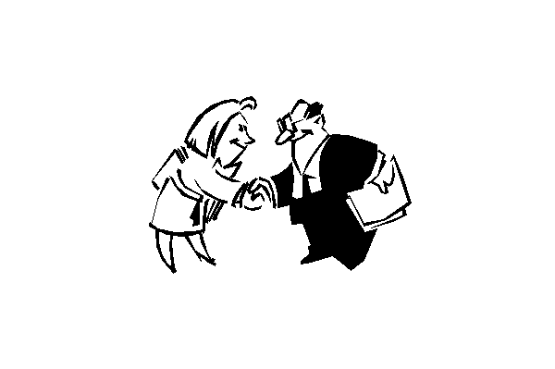
视频中面试官的提问
面试官：“能否详细介绍一下你们部门两个负责招聘的人的分工？”
面试官：“能介绍一下你的同事的具体情况吗？你感觉她的工作经验如何？”
面试官：“你负责招聘生产、研发等技术岗位。能否具体地讲一讲，你是如何评估一个手机研发工程师的？”
面试官：“那你面试时主要关注哪些方面呢？”
面试官：“那手机研发工程师的职位，你认为需要关注候选人哪些方面？”
面试官：“方便透露一下你现在的收入吗？以及你对新工作的收入期望是多少？”
面试官：“为什么你要求这么高的增长？”

Slide 45
讨论练习
3
讨论
为什么面试官认为候选人又不行了，问题在哪里？

Slide 46
讨论练习
面试官结论：“感觉她不合适”
原因：
1、候选人工作经历中更多是负责招聘中的一些事务性工作；
2、做过一些简单岗位的招聘，希望的薪水有50%的增长。
（公司的要求是要掌握不同的面试技巧，对招聘岗位的具体技术要求有一定的了解；能够跟用人经理平等沟通和对话，引导用人经理的招聘需求。)

Slide 47
案例分析
评估候选人应该从经验、能力、动机三个方面去评价。
经验：过往类似的经历
能力：通过具体事例的追问
动机：候选人话语背后的真实意思

Slide 48
优秀的招聘经理需要具备的招聘技能
●快速学习不同岗位的岗位招聘条件的能力；
●了解所在行业的招聘市场知识；
●有很好的判断能力；
●要有很好的咨询、辅导能力。
--8招聘的意义与面试官的基本素质要求\5招聘的意义与面试官的基本素质要求06：06.exe

Slide 49

招聘经理的能力之
－－快速学习不同岗位的岗位招聘条件的能力
了解公司每个岗位的招聘需求，理解每个岗位的作用、意义、以及岗位价值产出，主要工作内容，上游岗位是哪些，把组织结构读懂、读透。

Slide 50
招聘经理的能力之
－－有很好的判断能力
要有很好的观察能力，能洞察候选人面试时在表达过程中话语的潜在含义，对候选人的基本素质、学习能力、沟通能力、适应企业文化能力以及团队合作能力要能够做出比较准确的判断。

Slide 51
招聘经理的能力之
－－了解所在行业的招聘市场知识
了解招聘岗位的市场知识，竞争对手情况，人才市场工资水平、找人的渠道等等

Slide 52

招聘经理的能力之
－－要有很好的咨询、辅导能力
在招聘过程中坚持原则，又不降低效率，与用人部门经理在岗位需求方面达成共识，影响用人部门经理.

Slide 53

招聘经理胜任素质模型

Slide 54
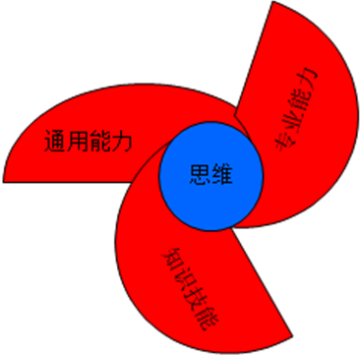

Slide 55
招聘经理胜任素质模型
知识/技能
财务、成本、战略、人力、生产、项目、档案、合同、法律、产品、品质、安全、市场营销、供应链、研发、设备、工艺、信息系统、职位分析知识
商务写作技能、计算机应用技能、岗位所需操作技能、面试技能
通用能力
计划能力 沟通能力
信息分析能力 人际交往能力
招聘管理 谈判能力
专业能力素质
客户导向 绩效导向
学习能力 创新能力
尽职敬业 积极进取
执行力

Slide 56
面试前的技术准备
1、设计应聘人员登记表
  最大限度的获取应聘人员的信息
  做为初选的手段减少面试的成本
2、设计面试评价要素和评价表
  评价要素的选取应根据岗位的要求
    与个人基本能力和素质相关的心理要素
    与完成工作相关的技能要素
  评价表格的设计应简单、实用

Slide 57
面试KSAOs评价表格
通过工作分析确定工作要求
只着重了解工作要求的那些知识、技术、能力和其他特点（Knowledge, Skills, Ability and Other characteristics, KSAOs）。
审查个人简历和申请表时，主要注意：与工作要求相符的关键词；反映申请者是否满足工作要求的形容词和数量词；在原工作中所掌握的技术和新工作所需的技术之间转换的难易程度
严格根据工作分析的结果设计面试问题
在轻松的气氛下进行面试。
编制KSAOs的表格，根据KSAOs来评价申请者

Slide 58

一个候选人未来能否作出业绩取决于以下几点：
预期业绩的三个
组成成分：
对其工作
目标的分析
要完成目标
遇到的
最大障碍
素质及素质模型
克服最大障碍需要的能力素质

Slide 59
胜任素质—考考您☺
从上到下按顺序排列的为什么这样排列？
会做，能做
知道为什么要做
技能
知识
很重要，所以做
是我该做的
我要做
生来就是做这种事
行
为
价值观
自我定位
需求(动机）
人格特质

Slide 60
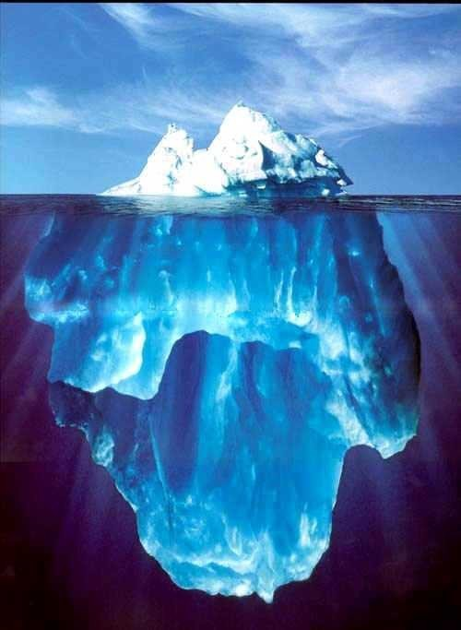
任职者的冰山模型
行为表现
知识（K）
专业技能（S）
综合能力（A）
价值观（V）
动机（M）
个性特征（P）

Slide 61
难以评价与培养
综合能力
易于评价与培养

Slide 62
设计面试的维度
一个职位最好只找五项维度，不必找得太多。
也就是说，这个职位可能有自己的岗位说明书，岗位说明书上他要干的事很多，但是从中总结出来这个职位要的五个最基本的技能，把它组成五个维度。在一个小时的面试时间里，专门抓住这五项设计好的问题，让候选人答出那个STAR来，就能看出有用的信息。

Slide 63
素质维度案例
你认为销售代表应该具备一些什么基本素质呢？
（1）会自我指导和自我激励
（2）良好的沟通技巧
（3）有说服力，有影响力
（4）能交流技术信息
（5）专业的行动举止

Slide 64
销售人员的素质测评表
 | 内容 | 是否具备
（1） | 自我指导和自我激励
（2） | 良好的沟通技巧
（3） | 有说服力，影响力
（4） | 能交流技术信息
（5） | 专业的行动举止

Slide 65
有了这五个职位维度以后，招聘专员要对所有应聘销售代表的人都问这五个维度，因为别的都不是经理们认为最重要的。所以招聘的流程是部门经理确定主要维度，设立工作标准，然后对所有同职位的人都采用同样的维度。面试组织工作就变得很容易，因为只要把这五个问题设计成不同的题来询问对方，就能得出可靠有效的信息。
这就叫结构化面试。如果不做结构化面试，通常部门经理会问什么？海阔天空地闲聊，等面试完了发现一个人有一个优点，到底哪个优点才是作为销售代表最重要的呢？不知道。所以在开始面试之前必做的一件事情是设立维度。

Slide 66
自 检
如果招一个大部门的部门秘书，刚才提到的这五个维度哪条应该去掉，应该作哪些调整？
______________________________________________
（1）会自我指导和自我激励
（2）良好的沟通技巧
（3）有说服力，有影响力
（4）能交流技术信息
（5）专业的行动举止

Slide 67
自 检
如果把部门秘书换成了人力资源经理，这个维度应该怎么设计？
________________________________________

Slide 68
结果你会发现，人力资源部经理跟销售人员一样，这个维度其实就是用来考评或者筛选人力资源部经理的重要标准。因为对人力资源经理来讲，员工是客户，经理也是客户，说服他们，把理念、系统卖给他们，跟销售一样。所以现代化的公司，或者现代化的人力资源经理维度跟销售一模一样。如果要招比较传统的人力资源部经理也许就换成了善于协调、善于沟能、细心、懂得专业知识、具有专业行为表现等等，跟秘书一样。
所以维度一定要请招聘经理来定，他才知道他要招什么样的人。

Slide 69
面试中经常使用的10个测评要素
仪表与风度
工作动机与愿望
工作经验
经营意识
知识水平/专业特长
精力/活力/兴趣/爱好
思维力/分析力/语言表达力
反应力与应变力
工作态度/诚实性/纪律性
自知力/自控力

Slide 70
面试维度测试记录表
面试日期：年 月 日
候选人排序 |  | 姓名
应聘职位 |  | 面试主持人
从简历中发现的尚需进一步核实的问题： ① ② ③ ④
需考察的维度 | 有针对性问题 | 应聘者的回答记录
① | A、
 | B、
 | C、

Slide 71
② | A、
 | B、
 | C、
③ | A、
 | B、
 | C、
④ | A、
 | B、
 | C、
⑤ | A、
 | B、
 | C、
第一次面试综合评价

Slide 73
评价中心技术的操作案例
  面谈技术：生活经历、职业生涯、行为表现特征、健康状况等
  人格评价：CPI、霍兰德职业性向测验
  管理评价：无领导讨论、公文处理、角色扮演

Slide 74
CPI人格测量
第一类：支配性、社交能力、自信心的测量
支配性（DO） 进取能力（CS）
社交能力（SY） 社交表现风度（SP）
自我接受（SA） 自我良好感（WB）
第二类：责任感、社会成熟度、个人内在特性的测量
责任感（RE） 社会化（SO）
自我控制（SC） 容忍性（TO）
重印象性（GI） 同众性（CM）

Slide 75
第三类：成就特性、智力效能的测量
从众性成就（AC） 独立性成就（AI）
智力效能（IE）
心理倾向（PY） 灵活性（FX）
女性化（FE）

Slide 76
霍兰德的职业性向测验
职业性向分为六类：
  现实型
  调研型
  艺术型
  社会型
  创新型
  常规型

Slide 77
评价要素清单
身体情况
  健康标准
  体形
  外表
教育与培训
  学历
  专业教育
  特殊培训

Slide 78
知识和经验
  与工作有关的知识
  技术、技能
  相关经验（工作年限）
特殊才能
  特长
  语言

Slide 79
性格
  创新精神
  工作热情
  适应能力
人际交往能力
  沟通技能
  待人处事
特殊环境适应能力

Slide 80
受欢迎的应聘者
目标明确 ：具体而现实的个人目标
有组织能力：有条不紊、计划安排
勇于进取：能够独立完成工作
有智慧：明智、有能力解决难题
建立良好的人际关系：
与人沟通的能力：
领导能力：激励他人共同实现目标

Slide 81
热爱工作：对工作和生活充满信心
有闯劲：应聘者的意志力是否在工作时占上风；办事的决心和韧劲
敢于面对挫折
不断充实自我：有计划、有系统的提高自己的工作效率
安心工作：与企业形成良好的合作关系

Slide 82
世界500强最看重的能力素质
分析能力
市场敏感度
创造力
清晰的目标性
学习能力
结构化的思维能力
领导力
沟通影响力
团队合作能力
客户服务能力
开拓能力
诚信正直
职业化的行为
高效的工作能力
计划与自我管理能力
充满工作激情

Slide 83
设计面试问话提纲
需要有一个统一的问话提纲:
*根据对候选人简历的研究，准备特定的问话提纲；
*提纲的问题顺序应为：
需要证实的问题
统一确定的问题
引伸性的问题

Slide 84
问题结构
你是谁？
学过什么？
做过什么？
在什么地方做什么？
想做什么？
能做什么？
会做什么？
怎么做？

Slide 85
招聘中的“经典七问”
以往工作中您的职责是什么？――如果描述不清，可见即使有相关工作经验，其系统性全面性也值得怀疑。
请讲一下您以往的工作经历。――考察应聘者的语言组织及表达能力，以及描述的条理化。
您以往的工作经历中最得意最成功的一件事是什么？您的长处是什么？――从应聘者的回答中，可了解他是注重个人成功还是注重团队协作。
您感觉还有哪方面的知识、技能或能力需要提升？――“提升”一词比较委婉，一方面考察其态度是否坦诚，另一方面，也为日后的员工培训增强针对性。
对于新的工作岗位您有什么设想？如何开展工作？――这涉及到员工的职业生涯设计，更有关员工工作的稳定性。
您离职的原因是什么？――这是必须要问的问题，涉及员工和组织的融合性。
您对薪金待遇和福利有什么要求？――这个问题的重要性更是不必多言。

Slide 86
面试提问清单
1、导入性问题

Slide 87
有关工作经验的问题

Slide 88
有关工作能力方面的问题

Slide 89
对在原单位任职较长的人问：

Slide 90
对于经常跳槽的人问：

Slide 91
有关求职动机方面的问题

Slide 92
关于个人背景的问题

Slide 93
关于团队合作方面的问题

Slide 94
有关压力的问题

Slide 95
延伸性的问题

Slide 96
开放性问题
策划一个很受欢迎的方案；
预料到潜在问题，采取主动的对策；
根据有限的事实做出重要决策；
不得不做出一项不受欢迎的决策；
容忍与自己不同的意见；
成功授权一个项目；
与一个愤怒的顾客或员工打交道等。

Slide 97
十个最佳提问
请你用几个恰当的形容词描述你自己
在你的职业生涯中，最大的成功和最大的失败各是什么？
你曾经得到的最有用的批评是什么？
请描述一下曾和你工作上配合最好的上级和下级？
如果你的前任主管能够影响你的话，他会对你的工作业绩的那些方面作出调整？

Slide 98
如果你有机会重新选择的话，你会选择做什么工作？
描述一下你曾经作出的一项最困难的决策。现在看，你的决策是最佳的吗？为什么是或不是？
如果我询问你的现任主管，他会如何评价你？
如果你得到了这份工作，几个月后，我们发现你的工作并不理想，你认为可能是那些方面出了问题？
请你告诉我，在工作中那些事情会让你感到满意？那些情况会使你感到沮丧？

Slide 99
经常的提问

Slide 100
面试前的心理学知识
心理学知识是面试招聘必须的理论和实践基础
心理学是研究心理现象及其规律的科学
心理现象是指人的认识、情感、意志等心理过程和气质、能力、性格等心理特征。

Slide 101
  知（认识过程）：感觉、知觉
  记忆、思维
  注意、言语等
  心理现象
  情（情感活动）：与认识同时产生的一种主观
  体验
  意（意志行动）：表现出来的外部行动和内部
  心理过程

Slide 102
    任何心理活动都有三个组织部分
  内容：客观现实的反映
  心理活动 过程：分析、综合、抽象、概括
  机制：神经活动的兴奋、抑制、
  诱导、联系
  个性心理特征：气质、能力、性格

Slide 103

招聘面谈技能之实战演练

Slide 104
WASP模型
欢迎（Welcome）
提问（Ask questions）
提供信息并容许应聘者提问
（Spply information and allow the candidate to ask question）
离开（Part company）

Slide 105
面试过程
（1）面试过程的自然导入
（2）证实需要证实的问题
（3）了解其他资格方面的问题
（4）引伸提问，由候选人自由发挥
（5）回答候选人关心的问题并轻松地结束面试

Slide 106
面试过程五个阶段操作要点
第一阶段：预备阶段
  一般是以社交话题引入面试，使应聘者自然进入面试的情景之中。
第二阶段：引入阶段
  一般围绕应聘者的履历情况提出问题，给应聘者第一次发言的机会。

Slide 107
第三阶段：正题阶段
  面试进入实质性阶段，提问广泛。评价的内容基本反映评价表中列出的评价要素。
第四阶段：变换阶段
  面试接近尾声，就一些关键问题提问；特别是对一些条件不错的应聘者，这一阶段的提问更重要。同时，可以提出“压迫性”问题。

Slide 108
第五阶段：结束阶段
  面试的结束应该自然、流畅，切不要给应聘者留下疑惑、突然的感觉。同时，注意对应聘者的尊重和礼貌。

Slide 109
第一节 面试预备阶段
目标：在本节的最后，我们将能够：
理解面试预备阶段的目的和意义；
掌握基本的面试预备阶段的流程、技巧以及典型的动作和话题；
能够熟练展开一个成功的面试预备。

Slide 110
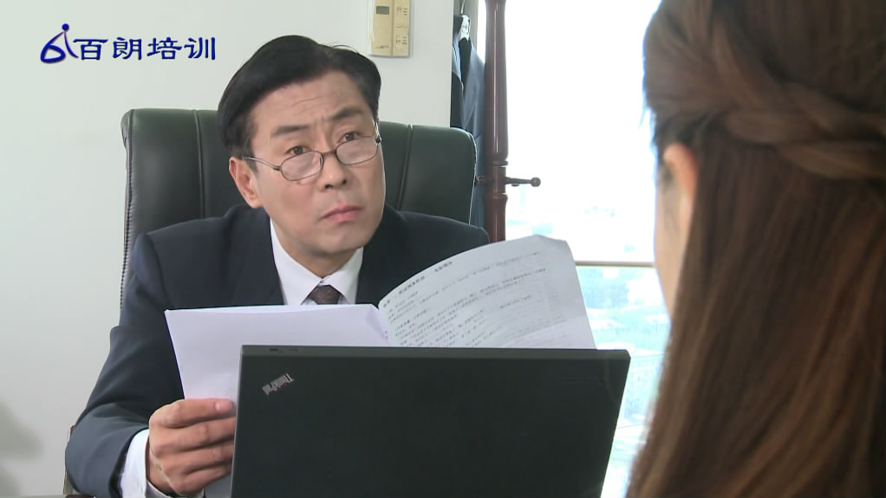
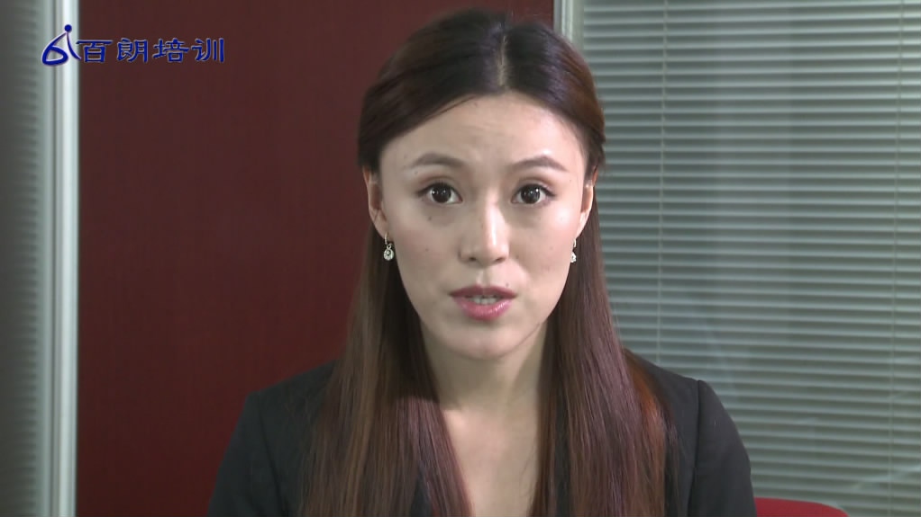
面试预备阶段个案
01-面试预备阶段..\团队面谈管理技能课件\新视频\面试、辞职、辞退\1a面试预备实际01：56.exe
Notes:
110

Slide 111
讨论练习
3
讨论
你认为面试官做得如何？你会为他打几分？
面试官做错了什么吗？假如有，是什么？
这个互动的结果会削弱应聘者对公司的正面印象吗？为什么？
Notes:
111
1.分组进行讨论；
2.各组代表讲解本组的意见；
3.如果题目对学员来讲比较简单，可讨论后由讲师带领下直接解答。

Slide 112
面试预备阶段个案
01-面试预备阶..\团队面谈管理技能课件\新视频\面试、辞职、辞退\1b面试预备理想02：21.exe
Notes:
112
时间：2Min
1、讲解案例学习的一般程序，提示学员注意观察案例的内容。
2、发放记录表或空白纸。

Slide 113
互动分析
2
6
准备
讨论
你认为面试官有哪些细节变化？
面试官问了些什么样的问题？是寒暄性问题还是正式问题？
这些寒暄性问题除了要消除隔阂和应聘者的紧张情绪之外，还有其他什么目的吗？请举例说明
Notes:
113
两个小组讨论：探索
一个小组讨论：建议
一个小组讨论：倾听

Slide 114
预备阶段的方式、目的和要点
方式：见面时的寒暄，谈论一般的社交话题
目的：
1、使应聘者自然进入面试情景，建立和谐、友善的面试气氛，消除应试者的紧张情绪，以便呈现最好的、最真实的状态；
2、攻其不备，无戒心时能获得更真实的信息
要点：
问题表面上是寒暄，实际上包含一些要了解的关键信息
Notes:
本节重点
114

Slide 115
面试预备阶段典型问题
1、来公司路上花费了多少时间？
2、怎么来的？交通方便吗？
——路途的远近很重要！
3、第一次来，感觉怎么样？
或对我们这里的直观印象与你现在公司有什么不同？
——直觉思维方式和价值取向！
——要辞职了，工作很随便吗？责任心
4、现在工作忙吗？
5、是请假 过来的吗？
6、请用一分钟时间作个自我介绍
——两难问题！考察诚实性
别强调内容，让他自己去组织，注意时间即可。
可考察其理解、概括、表达能力
Notes:
本节重点
问学员，每一个问题的目的除了寒暄之外，还包含什么意图。
115

Slide 116
面试预备如何做？
首先明确面试的目的：选择人才、吸引人才、收集有关求职者能做什么的信息、收集有关求职者愿意做什么的信息、向求职者提供组织的相关信息、检查求职者对应聘职位的匹配程度。
其次了解招聘岗位的胜任能力要求（通常包括知识、技能、经验等因素）、绩效期望，为满足岗位的要求，求职者会在未来的工作中遇到怎么样的障碍和挑战？要克服这些障碍和挑战，应聘者必须要具备的能力和素质是什么？
再就是提前阅读简历，为保证面试的有效进行，面试官应提前进行应聘者的简历阅读，以更充分了解求职者的信息，对简历中的疑点进行相应的标识：比如应聘者工作衔接出现空挡的原因、频繁转换工作、最近的培训进修情况、离开上一家公司的真正原因、在上一家公司的工作绩效等。
最后是面试官要熟练掌握面试方法和技巧，面试官应根据应聘者的应聘岗位的不同，进而选择恰当而有效的面试方法。如果面试官可以，适当列出提问的问题，问题最好覆盖到本岗位的核心胜任力。

Slide 117
面试预备如何做？
第一步 简历筛查注意疑点
工作空档 频繁跳槽原因 最近学习的新技能、离职原因
第二步 围度设计
销售代表、大部门秘书、HR经理
第三步 环境预备
桌面摆设？一份或若干份简历？名片？地点？
第四步 必做的事项
  第一 自我介绍
  我叫，我是，这次的面试由我来做？（面试人最反感的谈了半天不知道对方是谁）
  第二 坐姿？记笔记？（我在你说话过程中会记笔记，希望您不介意）
  第三 告知对方本轮面试时间及面试轮数

Slide 118
建 议
面试中最常见的一句话“你谈谈你自己吧”。这是一句没有任何内容的话，不能问出任何信息，相反，可能导致面试的人聊起来没完没了。
面试时，我们一定要把主动权抓到自己手里，要变成我问他什么他说就什么，而且询问的只是过去的事性，不要让他开始就谈自己，专注于过去的事情有很多好处，因为我们只选和他工作有关的那些经历，这样比较容易做出录用决定。

Slide 119
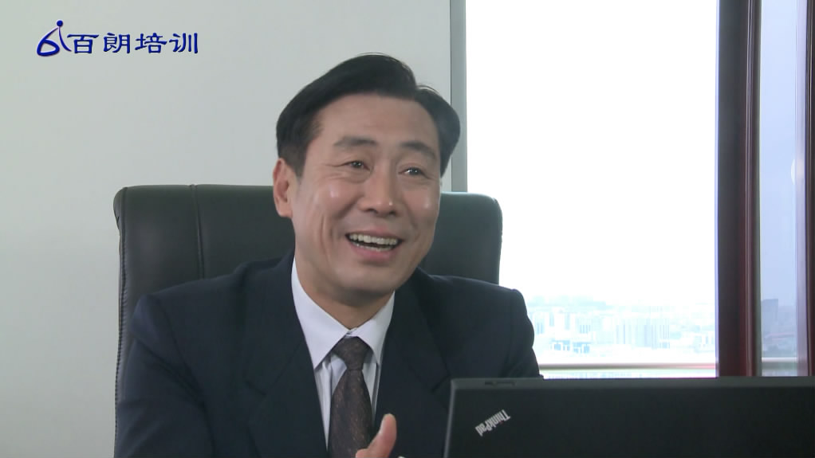
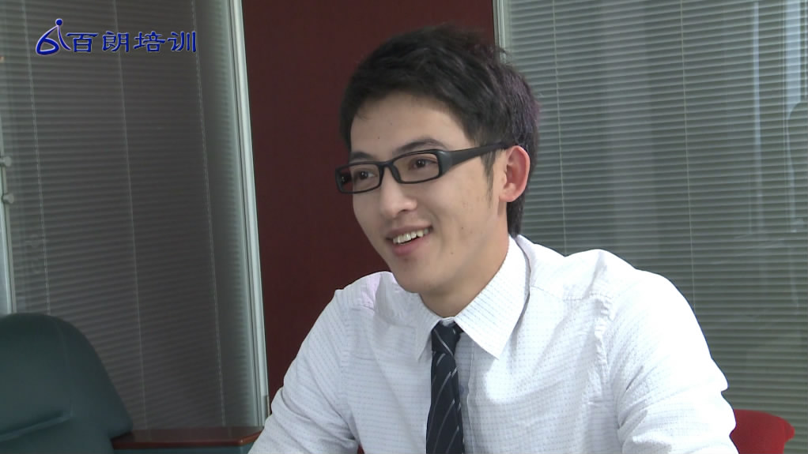
面试交锋阶段个案
03-面试项目经理的交锋阶段..\团队面谈管理技能课件\新视频\面试、辞职、辞退\2a面试交锋实际02：07.exe
Notes:
119
时间：2Min
1、讲解案例学习的一般程序，提示学员注意观察案例的内容。
2、发放记录表或空白纸。

Slide 120
讨论练习
3
讨论
你认为面试官做得如何？你会为他打几分？
面试官问了些什么样的问题？通过这些问题获取了哪些有价值的信息？
面试官的问题能超出期望吗？为什么？
Notes:
120

Slide 121
实际情形下面试官的提问
面试官：――――你有这方面的经验吗？
面试官：你的最大电信领域项目团队有多少人？
面试官：―――标的额有多大？
面试官：――――那团队成员的能力怎么样？
面试官：那与客户方的配合好吗？
面试官：客户是不是也经常变更需求呀？
面试官：进展顺利吗？尤其是结项验收、收款的时候。
面试官：好、好。―――你希望每个月多少工资？
这个问题与其他问题有何不一样？
Notes:
121

Slide 122
面试交锋阶段个案
04-面试项目经理的交锋..\团队面谈管理技能课件\新视频\面试、辞职、辞退\2b面试交锋理想04：33.exe阶段-
Notes:
122
时间：2Min
1、讲解案例学习的一般程序，提示学员注意观察案例的内容。
2、发放记录表或空白纸。

Slide 123
互动分析
2
6
准备
讨论
面试官问了些什么样的问题？效果如何？
从这些问题中，你能归纳出什么方法或技巧吗？
Notes:
123
两个小组讨论：探索
一个小组讨论：建议
一个小组讨论：倾听

Slide 124
理想情形下面试官的问题
―――你有这方面的经验吗？
其中你感受最深或者最成功的是什么项目呢？
哦，这个EIP项目的需求是如何提出的？
当时此类项目的行业特点如何？
项目组是如何形成的？当时成立项目小组时出现了什么问题？如何解决的？
项目小组刚成立时，你主要忙些什么？
你是如何确保项目质量的？
这个EIP项目的工期、成本与质量之间有矛盾吗？怎么解决的？
有需求变更吗？如何处理的？请举例说明
工作量估算准确吗？如不准确，原因是什么？你们是如何处理的？
在项目执行过程中出现了什么意外事件？如何处理的？
项目组成员工作绩效不好，怎么办？能举个例子吗？
后来项目结果怎么样？
请您自己对该项目作个全面的评价！
如果再来一次的话，你会在哪3个方面做得更好？
这个项目结项后，它对整个公司的业务产生了什么影响吗？或者说，基于这个项目，你向公司提出了哪些业务发展建议？为什么？
Notes:
124

Slide 125
面试中的四大基本功
1.问
2.听
3.观
4.评

Slide 126
无效面试提问的避免方法
多问过去，少问将来
---STAR 行为面试法

Slide 127
行为性问题
所谓行为性的问题，着眼于事实而不是虚构，是应聘者过去做过、说过的事实，行为性问题帮助你收集候选人过去的工作表现的信念。

Slide 128
有效的问题表达：STAR结构
Situation: 情景，当时的情况
Target:目标 ，当时的工作要干什么
Action/Actor:行动，为达到目标采取什么行动
Result:结果，完成的目标，最后的结果如何

Slide 129
行为表现和面试相结合
请阅读以下两句语：
第一句话：“这个人糟透了，一贯迟到，一贯不守时，这个人简直是太不负责任了。” 第二句话：“这个人在过去两个月的时间里，连续迟到了5次，旷工1次，他这个人是一个不太守时、不负责任的人。”
以上两句话，哪句更能表现这个人过去的行为表现呢？
________________________________________________________________________________________________________________________________________________

Slide 130
自 检
请你根据本岗位工作需要写出一些符合STAR方法要求的问题。
__________________________________________________________________________________________________________________________________________

Slide 131
行为式问题的步骤
对应聘者回答过程中反映出的一些潜在问题进行求证
提出一个开放式的问题，询问应聘者过去经历中的一种情形的处理
通过多个行为式问题进一步了解其经验的丰富性
按照STAR的结构逐步深入地挖掘细节，获取信息

Slide 132
问行为表现问题的步骤
１、开放型问题
采用开放型的问话方式，可以让应聘者畅所欲言，从中获得很多需要的信息。如如：“你的团队工作怎么样？”“你的沟通技巧怎么样？”这都是开放型的问题。应聘者不可能一两句话就回答了，他需要总结、引申、举例。在这一系列的回答中，你就可以获得充分的信息。这类问题，不要用只能以“是”或“不是”来回答的封闭式问题询问。

Slide 133
２、引导
引导就是怎么样问话。如：“请你描述一个跟客户打交道的例子好吗？”这是引导候选人往客户关系方面进行谈话。
３、探寻
探寻就是继续追问。应聘者说了一段话以后，如果你觉得不够完全、不够清楚，可以追问：“结果怎么样？后来发生什么事情？”

Slide 134
3、总结
当候选人说了一段话以后，要给他做总结。如：“你刚才说的是这方面的问题，对吗？”如果候选人说的故事特别长，你想把他打断，就可以用这种总结性的问话方式。如果他说“对”，你就可以说：“那你对下一个问题怎么看？”这个问题就过去了。如果他说“不对”，那就请他再解释一下，这是总结性的问话方式。
4、直截了当
直截了当是想知道候选人说什么，标准的问话方式是：“请给我讲一个例子”，“请给我讲一个你过去做销售处理的最难的一个单子，当时你是怎么处理的？”就是直截了当的问话方式。

Slide 135
探询提问：
我做事总是很细心（请举个例子）
你在面对压力时如何？（你在工作中遇到最大压力）
你对团队精神怎么看？（你举个团队合作的例子）
我的销售额最高（举个销售实例证明你是如何销售的）

Slide 136
聆听技巧
完整的行为事例
事情的基本情况说明，所采取的行动方法、 过程，最后取得的结果。
不完整的行为事例
欠缺情况/任务、欠缺行动、欠缺结果。
假行为事例
并非本人亲身经历的事例或还未做过的事例。
Notes:
聆听技巧地练习，准备好这方面的练习！

Slide 137
情景面试
一个员工连续三天迟到，你怎么办？
当我询问一位下属工工作进展如何时，他总是回答说没问题；而事实上他却总把工作搞得一团糟，对这种人该怎么办？
你的一个好朋友最近工作质量明显下降，让作为上司的你非常难堪，这时你该怎么办？
如果你的助手已变得很有进取心，但你认为是野心使他变好的，肯定他是想取代你的位置，而现在你还不想让位，你怎么办？
假如你是饭店某部门经理，如果你的下属向你提了一个公关或业务上的建议，而你仔细考虑后觉得并不实用，你会怎样答复这位职员？
假如你是个设备较好、但地理位置略为偏僻的新开歌舞厅经理，你打算怎样招揽顾客？
假如你是饭店总经理助理，一旦饭店发生了紧急以外事件，如发生火灾，你最先将做什么？在救火中，你认为最好扮演一个什么样的角色？

Slide 138
第三节 工资谈判
目标：在本节的最后，我们将能够：
了解工资谈判的基本流程、技巧和方法；
能够从事一般性的招聘环节的工资谈判；
与应聘员工达成一个适当的工资额度。

Slide 139
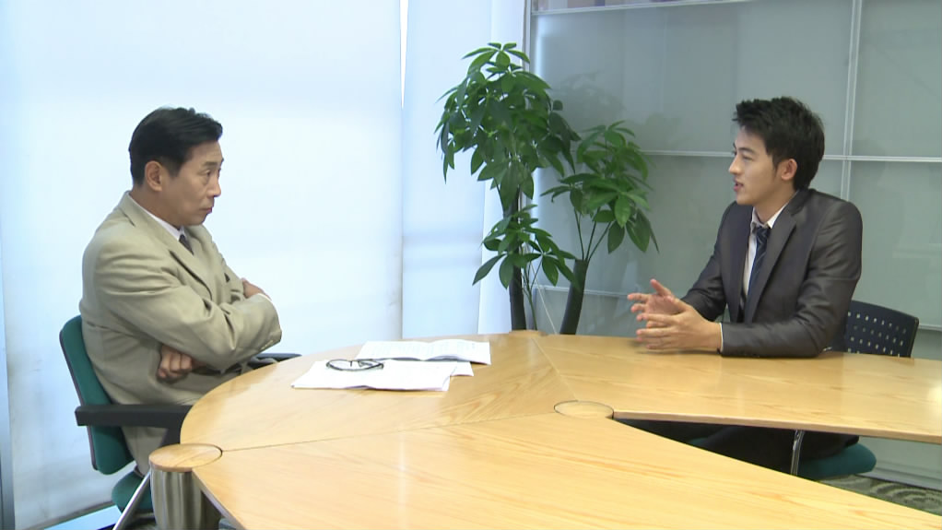
工资谈判阶段个案
05-工资谈判-..\团队面谈管理技能课件\新视频\面试、辞职、辞退\3a工资面谈实际03：13.exe
Notes:
139
时间：2Min
1、讲解案例学习的一般程序，提示学员注意观察案例的内容。
2、发放记录表或空白纸。

Slide 140
讨论练习
3
讨论
你认为人事经理做得如何？你会为她打几分？
人事经理问了些什么样的问题？通过这些问题获取了哪些有价值的信息？
人事经理的问题能超出期望吗？为什么？
Notes:
140

Slide 141
实际情形下面试官的问题
我们谈谈工资问题。你目前的工资水平方便说说吗？
我们认为你符合这个岗位的任职条件，不知您个人意向如何？
那，就是每个月1万？
我们公司这个职位的基准工资是7000元。你觉得如何？ （太低了――我可能要降低了！）
干事业嘛，今后公司发展壮大了，大家都有功劳，老板不会亏待大家的。
非要这样吗？
一定要把你留下来。障碍就在于我们工资过低，最后领导也没办法，就同意了，那就定下来，月薪1万！！
今后有什么要求，尽管告诉我！！！
Notes:
141

Slide 142
带着问题看视频－理想情形
人事经理问了些什么样的问题？
从这些问题中，你能归纳出什么方法、技巧或流程
Notes:
142
两个小组讨论：探索
一个小组讨论：建议
一个小组讨论：倾听

Slide 143
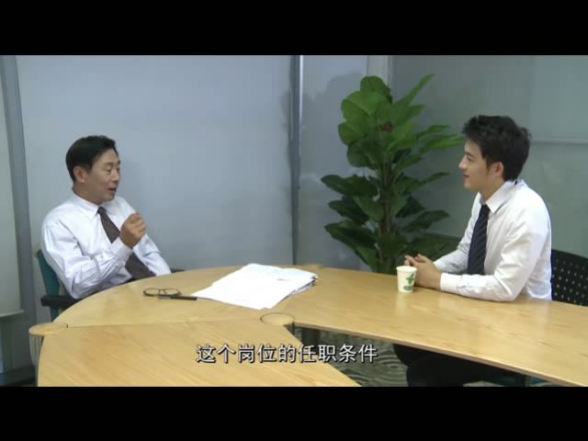
工资谈判阶段个案
06-工资谈判-..\团队面谈管理技能课件\新视频\面试、辞职、辞退\3b工资面谈理想07：16.exe
Notes:
143
时间：2Min
1、讲解案例学习的一般程序，提示学员注意观察案例的内容。
2、发放记录表或空白纸。

Slide 144
互动分析
2
6
准备
讨论
人事经理问了些什么样的问题？
从这些问题中，你能归纳出什么方法、技巧或流程
Notes:
144
两个小组讨论：探索
一个小组讨论：建议
一个小组讨论：倾听

Slide 145
理想情形下面试官的问题
――你目前的工资水平方便说说吗？
哦，这个额度还是很有竞争力的呀，怎么想到要离开呢？
――非现金报酬问题， ――越是高端的人才，工资在他工作选择中的比重越低。
我们正希望邀请的就是像你这样有事业心的人才。 ――那你12万年薪中，是由哪几部分构成的呢？
那就是每个月的基本工资是7000左右，年底奖金相当于4个月工资？（差不多）
奖金的发放与什么因素挂钩呢？去年大概实际发放的比例是多少？
噢，那不错。福利收入大约1万，这个福利具体是指哪些呢？
――我们过节费每年一般是500元，你们保险和公积金是怎么办的呢？
我们也是这样办的。（其实很多企业的收入结构是接近的。）
是的。那我总结一下吧，你看看我的理解是否有偏差？
Notes:
145

Slide 146
理想情形下面试官的问题
11. 如果不是为了追求个人的事业发展，您不会离职的。您事业心很强，我们欣赏这样的人才！
12. ――我们正处于快速发展的上升阶段，员工有很多发展机会。另外为了打造一支共同创业的稳定团队，我们一直不以短期的工资收入来吸引高端人才，而是通过各种措施来保障员工一起分享公司发展的成果。
13. 您的收入结构，我们的建议方案是：
14. 我们很少与员工去商谈工资。所以我有些为难。您的期望呢？
15. 这个，我无权更改工资方案的。（停顿了一会）那这样吧，您稍等会，我请示一下。
16. 这可是非常少见的破例情况哟，好好表现一下，尽快通过业绩让大家看到您的价值。否则会导致工资的内部不公平的问题，呵呵。
Notes:
146

Slide 147
工资谈判的基本流程和技巧
1、谁来谈？
固定的人力资源成员；
2、如何谈？
1）了解现有工资水平；
2）了解现有 工资结构；
3）了解现有工资发放方式；（间或让对方说出对工资的关注度）
4）告知公司该岗位的工资幅度；
5）确定工资金额——有谈判成分；
3、谈判方法；

Slide 148
工资谈判的基本方法
3、谈判方法；
1）投标法——集中初试，让应聘者相互评价；
2）意外法——公司妥协，经研究加工资，体现信任和对业绩的期盼；
3）整体薪酬分析法——非现金报酬/所得（环境、培训、晋升、资源等）；
4）自助薪酬法——提出工资方案供选择，经考核后确认；
5）选择法——提出工资方案供选择，经考核后确认；
6）混合法

Slide 149
第三节 工资谈判
目标回顾：
了解工资谈判基本的流程、技巧和方法
能够从事一般性的招聘环节的工资谈判
从而与应聘员工达成一个适当的工资额度

Slide 150
优秀人才为什么要为你工作
1.你是否在做重要的工作？你的公司的使命和价值观是否能够和我个人的目标和价值相一致？
2.你的公司是否管理得井井有条？如果我计划在你的公司里工作三年、五年甚至是十年，我需要确保你的公司经营良好，管理层能够合理地分配资源，为我提供成功所必须的支持和团队，组织的价值观应当保持稳定，并且是我一切工作的核心。
3.我的工作是否能够带来改变？告诉我，我的工作将会对组织起什么样的作用。随着时间的推移，你如何评价我的贡献？
4.工作体验是否能够满足我？在你的公司里工作是否让我感到快乐、充实？每天上班是否都让我兴奋，并且有丰厚的回报？
如果你能够回答这些问题，尤其是回答上面全部的四个问题，那么你在和竞争对手比拼争夺优秀人才的战斗中，就已经处在了一个非常好的位置。
高绩效人才希望能够得到四个问题的完美答案。

Slide 151
做完整的关于行为表现的记录
直接做记录
让候选人知道你在做记录，但看不到写什么
如果候选人说完你还未记完，可用短时间记完
不要犹豫不定，左涂右改
面试后在下一位进来前整理记录
可用缩写以保证速度
切不可当场下结论

Slide 152
如何识别虚假信息
只需稍微留心一下，一个人说的是真话还是假话，当场就能够看出来的。说真话和说假话的表现还是有所区别的。
真话假话的表现列表
如果应聘者说的是真话，他将 | 如果应聘者说的是谎言，他将
（1）用第一人称 （2）说话很有信心 （3）明显的和其他已知的事实一致 | （1）很难一针见血 （2）倾向于夸大自我 （3）举止或言语明显迟疑 （4）语言流畅，但像背书

Slide 153
非语言信息的含义
非语言信息 | 典型含义
目光接触 | 友好、真诚、自信、果断
不做目光接触 | 冷淡、紧张、说谎、缺乏安全感
打哈欠 | 厌倦
踮脚 | 紧张、不耐烦、自负
双臂交叉胸前 | 生气、防卫、不同意
身体前倾 | 注意、感兴趣
坐在椅子边缘上 | 焦虑紧、有理解力的
摇椅子 | 厌倦、自以为是

Slide 154
一个判断：
情景：当应聘人在面试过程中始终保持身
体向前倾的坐姿，而几乎很少靠背
时，他向你提供了什么信息？
你将依据什么进行判断？
你的判断是对的吗？
你为什么自认为总是对的？

Slide 155
一组数据：3V
言辞 7 %
身体语言 55 % 语调 38 %

Slide 156
行为观察的技巧
面对面交谈：有声部分低于35%；无声
部分65%
手：伸开手掌，掌心向上，是坦诚的象
征
小孩说谎时，手掌藏在背后；
成人说谎时，双手叉兜、双臂交叉，
不露手掌

Slide 157
掌语
掌心向上：诚实、谦虚、不带任何威
胁性；
掌心向下：压制、指示性、强制性，
易产生抵触情绪
搓 手 掌：焦急等待，跃跃欲试

Slide 158
指语言
拇指： 积极语言，表示优越
双手插兜，拇指伸出，表示高傲；
双臂抱胸，拇指翘起，表示敌对
情绪和防卫；这种人难以接近；
谈话中拇指对人，表示嘲弄和蔑
视；
十指交叉 ：十指交叉动作，常与笑脸配合，貌似自信，其实表示焦虑，甚至暗示敌对情绪；

Slide 159
注视
注视时间：应占谈话时间的50% — 70%三分
之一以下，表示不诚实，恐慌；
1、对方瞳孔放大，表示你有吸引力，喜欢
2、对方瞳孔缩小，表示敌意
眨眼：平均每分钟 5 — 8 次
频率快，表示感兴趣；
经常闭眼，表示轻蔑；

Slide 160
点头：
点头：表示感兴趣，鼓励继续谈话；
候选人频频点头，表示无主见；
重复摇头：表示乏味，希望改变
话题或尽快摊牌；

Slide 161
触摸
手与额头：表示紧张思考、困惑、悔恨，
或顿悟；
手与眼睛：掩饰行为，表示延期思考；
手与鼻子：表示犹豫、怀疑、无从回答；
手与嘴：表示怀疑、戒心、掩饰自己；
手与耳垂：表示谈话乏味、无聊、对话题反感；
手与脸颊：表示犹豫、困惑、为难；
手与下颚：表示评估；
手与后脑：表示困惑、为难、紧张思考。

Slide 162
招聘陷阱及解决办法
招聘的误区
重表面，轻本质
重介绍，轻聆听
重表现，轻探询
“面试与反面试”

Slide 163
自 检
有的人在电话里交谈时给人非常好的印象，但一见面，对他的印象就会大打折扣。你知道这是为什么吗？
___________________________________________________________________________________________________________________________________________________

Slide 164
面试中的常见错误
刻板印象（思维定势，性别差异、学历差异＝能力差异）
似我效应
第一印象（首因效应、近因效应）
晕轮效应（涟漪效应）
录用压力
相信介绍信或介绍人
非结构化的面谈
忽略动机匹配度
忽视情商因素(重视文凭、职称等硬件，忽视人际沟通/团队精神…等软件)
问真空里的问题（如果…，你将….？例：如果给你一个团队，你将如何领导呢？）

Slide 165
评估中的误区及避免方法
评估中有很多很多的误区：
（1）像我
比如我是面试经理，在跟候选人不断闲聊的过程中，发现我跟候选人不仅是同一个学校毕业的，而且还是一个系的。再跟另外一个候选人聊，又发现他跟我父母是一个单位的。如果发现这么多共同点，那你就要警惕了，因为人的脑子里有一个很大的误区，叫“像我”。只要别人跟自己有一点相关，哪怕是都爱吃辣，都坐地铁上班，都是“像我”效应。你在给他评估的时候可能分数就要比别人高一些。这个误区基本上去不掉。
避免方法：笔记要记得更真实、更客观，应该把所有候选人的笔记都记好了以后，判断谁更合适，而不是看谁更像我。

Slide 166
（2）晕轮效应
有一个人要应聘销售人员，面试的人发现他长着“四环素牙”，认为牙齿关系一个人的身份，此人做销售有失身份，就认为他不适合作销售。这个牙齿的缺点太突出了，以至于这个人哪怕着装特别得体，业务非常熟练都被这个牙齿的晕轮笼罩了，而不愿意去考虑其他。相反，一个人的某个优点特别突出，他的其他缺点，如英文水平不好也能容忍，计算机不好也没什么，这就叫晕轮效应。
避免方法：没办法去根。只能时刻提配自己，如果候选人的某个亮点太亮了，就必须把它谈化，并刻意地去挖掘他背后那些信息。

Slide 167
（3）相比错误
比如来了很多候选人，其中有一个非常出色，非常有光彩，一同应试的其他人与他相比，就显得很一般，这就叫相比错误。
遇上这种情况，你需要冷静地问一句：“我怎么知道他最适合我的公司？”最好的不一定是最适合的，你非抓着这个最好的不放，等你发现人家根本不适合你，不愿意来，你再回头找原来的候选人，也许他们已经在你对手的公司上班了。这就是相比错误，相比错误的关键就是以人比人。
避免方法：以职位来比人，以维度来比人，而不要用人来比人。

Slide 168
（4）首因和近因效应
一天中来面试的人特别多，安排得满满当当的，你通常记住的是第一个来的和最后一个走的，中间的如果有特别的亮点，你记住他了，还有可能犯了晕轮效应的错误。
而中间的那些候选人，因为你的种种原因有可能被你扼杀掉、淡化掉，记不住他们，这叫首因。
记住离你最近的，发生事性最近的，这叫近因。
这两个效应会把中间的候选人直接给扼杀了。
避免方法：给每个候选人做很专业的面试计划，记很专业的面试笔记。

Slide 169
（5）盲点
如在招聘总经理秘书的时候，面试人发现候选人中有一个人特别合适，什么技能都很好，就是稍微有点粗心。面试人就会想：没事儿，没什么了不起的，我不是也粗心吗？这就是盲点，是刻意地淡化。
冷静地想一想，粗心对于人力资源总监可能要自我激励，要有影响力，有说明力，要与人沟通等等的维度。而总经理秘书，可能第一个最重要的维度就是细心，这个缺点是对这个职位是致命的。
避免方法：不要以人比人，要以职位的维度来比人。

Slide 170
自 检
你在主持面试时常会犯哪些错误，分析产生的原因并提出控制方案。
面试评估中可能的误区
误 区 | 是否存在 | 产生原因 | 控制方案
像我
晕轮
相比错误
首因和 近因效应
盲点

Slide 171
一项调查：什么因素影响录用
职业道德：59 %
能力：23 %
热情：12 %
受教育程度：4 %
其他：2 %
因此：主动、诚实、认真的工作比其他因
素更重要

Slide 172
录用决策的思考步骤
回顾预期业绩
祥述并审核应聘者的行为和能力特征
把行为和能力特征与预期业绩进行比较
在行为上预测应聘者将来在相关的工作环境和在预期业绩中的行为

Slide 173
完成 ------
根据需要组织多轮面试
将面试结果反馈
  用人部门
  应聘者
建立人力资源信息库

Slide 174
面试结束后，自问：
我的为人、经历、所从事的工作及我对企业的看法在何种程度上影响了我对侯选人的看法？
面试中有多少时间是我在说话？
问题协调得怎么样？
如果再主持一次这样的面试，我会做哪些变动？

Slide 175
小结
结构化面试操作过程技巧
1、面试过程
2、提问技巧
3、观察技巧
4、评估技巧

Slide 176
谢 谢

